Slide 1
Digipöörde võimestamine läbi täiendõppe, kättesaadavate teenuste ning digitaalsete õppevahendite ja õppematerjalide kaudu
Roger Tibar
Projektijuht
„Noortevaldkonna digihüpe“
01.12.2023

Slide 2
Digipöörde märksõnad
Protsessid muutuvad järjest enam andmepõhiseks
Tekivad uut tüüpi võimalused, kuid ka ohud
Tuleviku haridus on üha individuaalsem ja globaalsem
Digioskuste- ja pädevuste jätkuv kasvatamine

Slide 3
Digipädevus on IKT baasoskused, teadmised ja hoiakud, mis on igale kodanikule vajalikud selleks, et infoühiskonnas turvaliselt ning konkurentsivõimeliselt tegutseda.

Slide 4
TARGEM JÄÄB ELLU?
Võib-olla

Slide 5
Võimalusi konkurentsieelist tagada on meeletult
www.ank.ee
www.enl.ee
www.mitteformaalne.ee

Slide 6
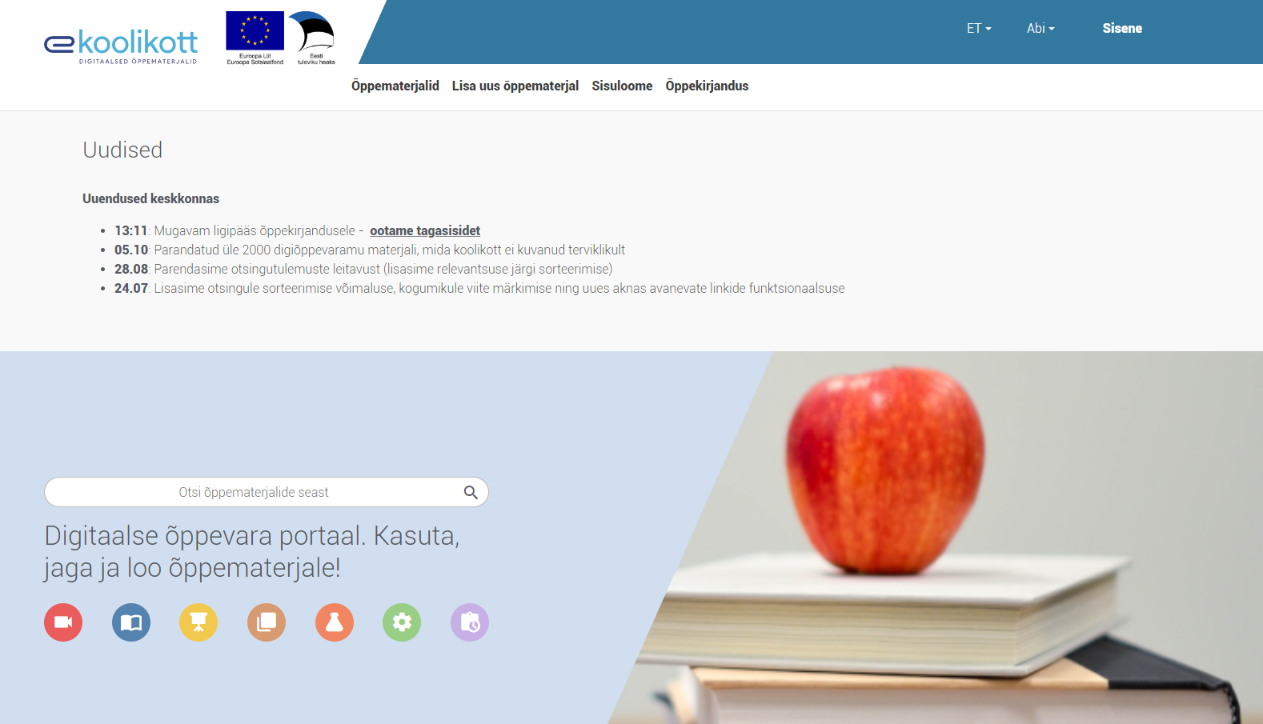
E-KOOLIKOTT

Slide 7
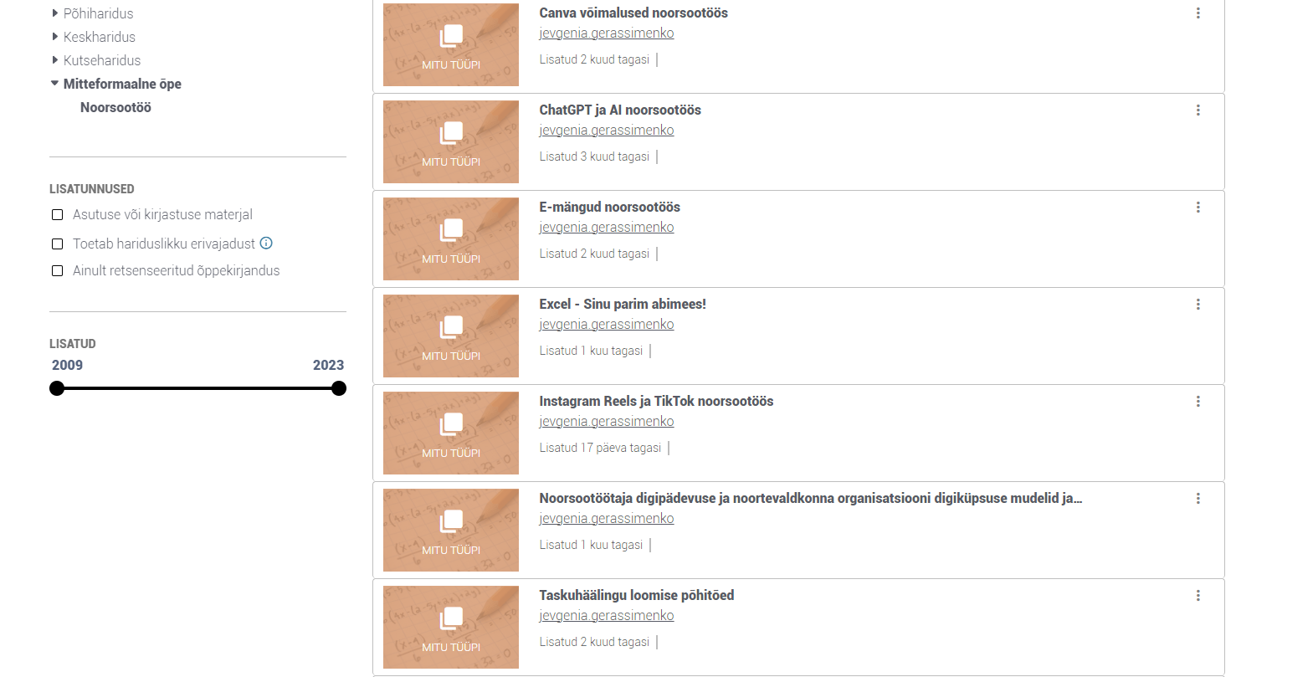
E-KOOLIKOTT

Slide 8
Sina kui ennastjuhtiv digipädev noor saad ise luua endale laia portfelli erinevate pädevustega, mis tagab sulle konkurentsieelise tuleviku tööturul ning kindlustunde iseseisvas elus

Slide 9
Aitäh kuulamast!
Roger Tibar
Projektijuht
„Noortevaldkonna digihüpe“
01.12.2023

